Slide 1
시각장애인을 위한 앱
사용할 만한 API, 경량 모델, 오픈 소스

Slide 2
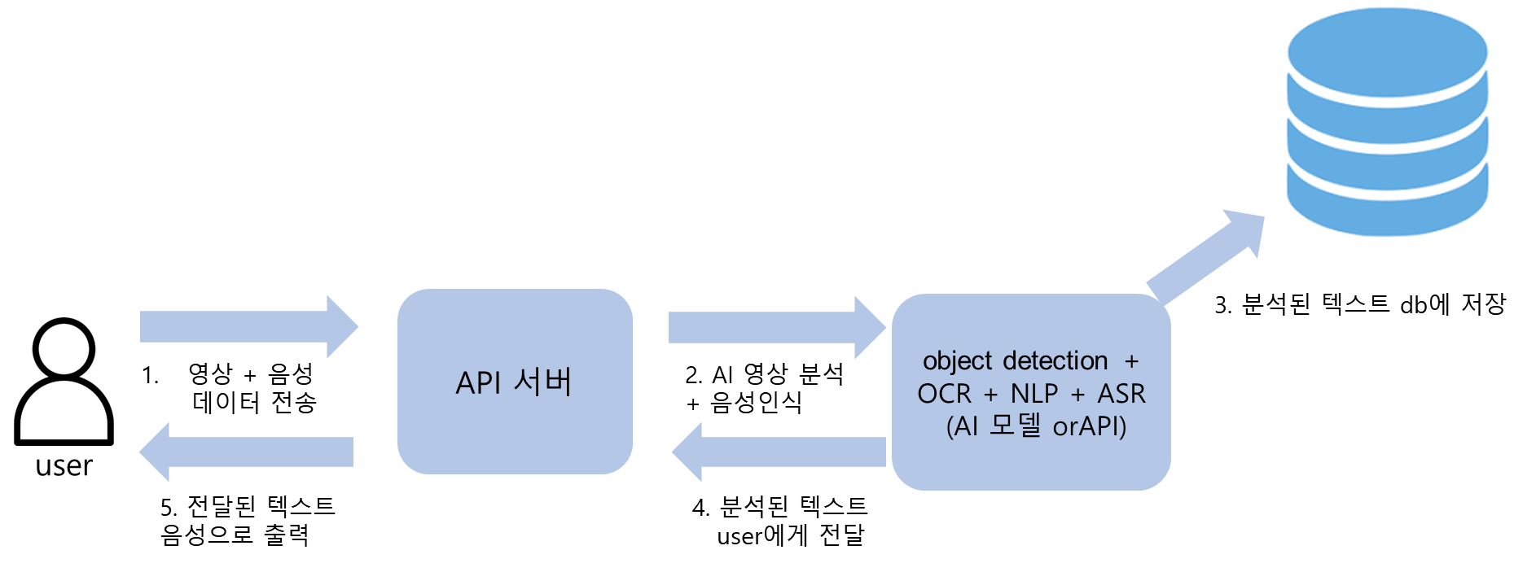
전체 흐름도
추가 고려 요소 :
인터넷 연결이 필요한지 (오프라인 기능의 필요성)
사용자 경험 기반 피드백 반영

Slide 3
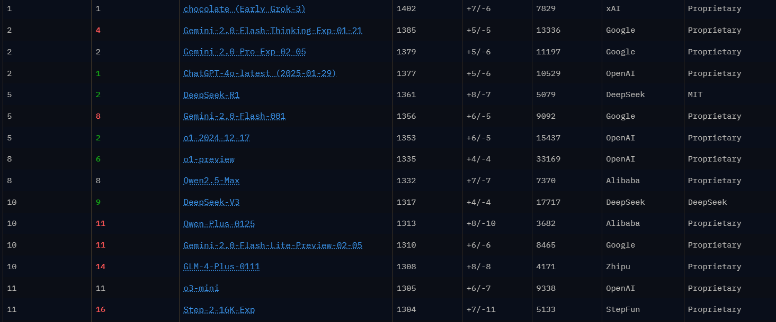
AI 추론능력 종합 순위

Slide 4
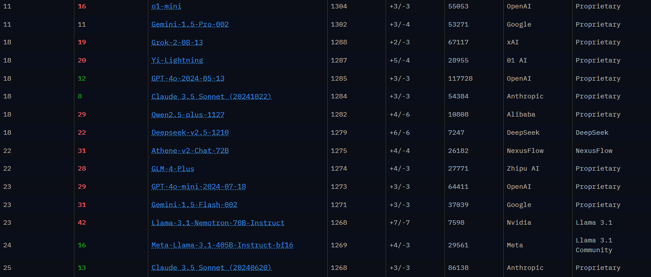

Slide 5
1순위. DeepSeek-R1은 MIT 라이선스로 사용적으로 제한이 적고, 클라우드 API 없이도 로컬 환경에서 실행 가능성이 있습니다.
2순위. DeepSeek-V3는 DeepSeek 시리즈 중 가장 최신 버전으로 성능적으로 우수합니다.
3순위.(보조) Gemini 2.0 Flash는 일정 요청량 이상부터는 유료이지만 무료 API 활용이 가능하다는 부분에서 보조적 도구로 사용해도 좋을 것 같습니다.

Slide 6
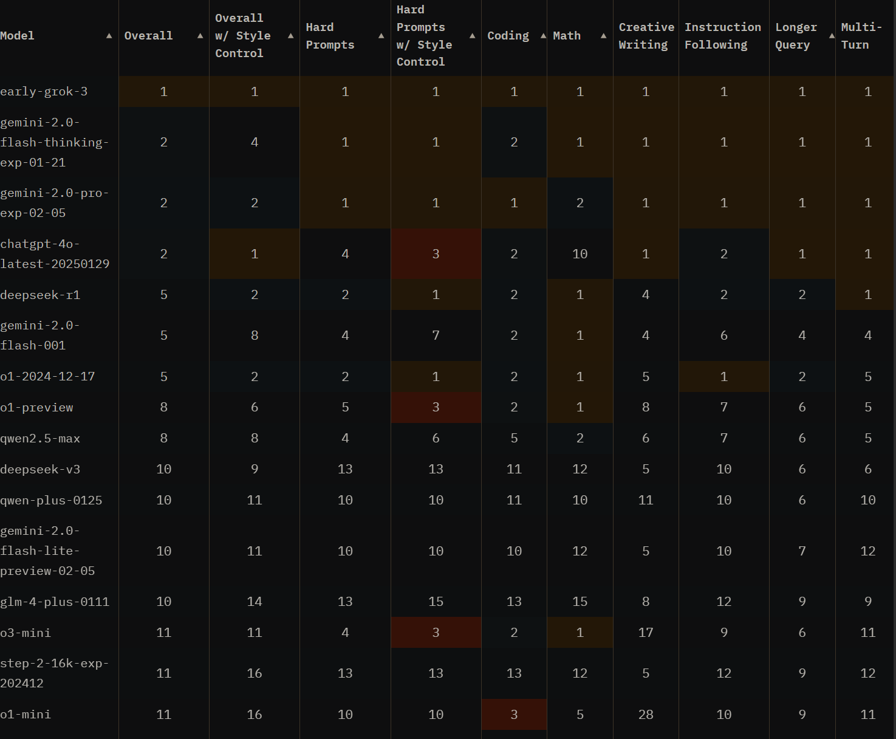
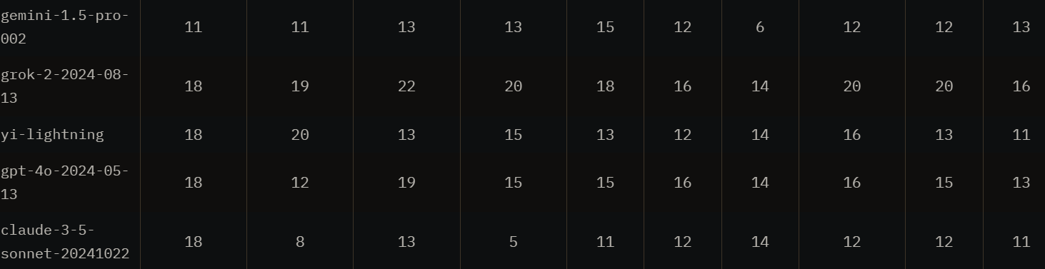
AI 추론능력 기능별 순위
참고
Overall w/ Style Control: 모델의 다양한 문체나 톤 응답
Instruction Following: 지시 사항 준수 능력
Longer Query: 긴 문장이나 복잡한 질문 처리 능력
Multi-Turn: 다중 회자 대화 처리 능력, 여러 번의 연속적인 대화
Creative Writing: 창의적 글쓰기, 사용자의 요청에 따라 다양한 정보 생성 혹은 설명 하는 능력

Slide 7
적용 및 활용
Overall w/ Style Control: 문장을 읽어줄 때, 톤(감정)에 대한 조절
Instruction Following: 사용자의 음성 명령을 정확히 수행 할 수 있어야 함.
Longer Query: OCR 및 TTS
Multi-Turn: 한번의 명령이 아닌 연속된 음성을 입력 할 경우 자연스러운 대응이 가능해야 함.
Creative Writing: 이미지에 대한 설명을 생성, 장문에 대한 요약을 음성으로 전달하는 데 활용 가능
참고
Overall w/ Style Control: 모델의 다양한 문체나 톤 응답
Instruction Following: 지시 사항 준수 능력
Longer Query: 긴 문장이나 복잡한 질문 처리 능력
Multi-Turn: 다중 회자 대화 처리 능력, 여러 번의 연속적인 대화
Creative Writing: 창의적 글쓰기, 사용자의 요청에 따라 다양한 정보 생성 혹은 설명 하는 능력

Slide 8
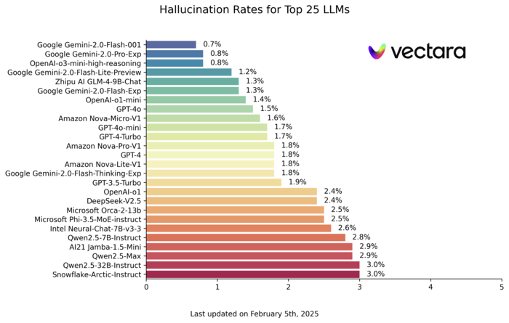
AI 환각률 순위

Slide 9
최적의 모델 조합
Gemini-2.0-Flash-001
가장 낮은 환각률(시각장애인을 위한 앱에서는 환각률이 낮은 모델을 우선적으로 고려)
일정량을 무료로 사용 할 수 있는 점.
OCR, TTS 등과 연동 가능한 점.
DeepSeek-V2.5
클라우드 API 없이 실행 가능하다는 점(비용 측면에서 유리)
OCR, 음성 인식 기능과 연동 가능하다는 점

Slide 10
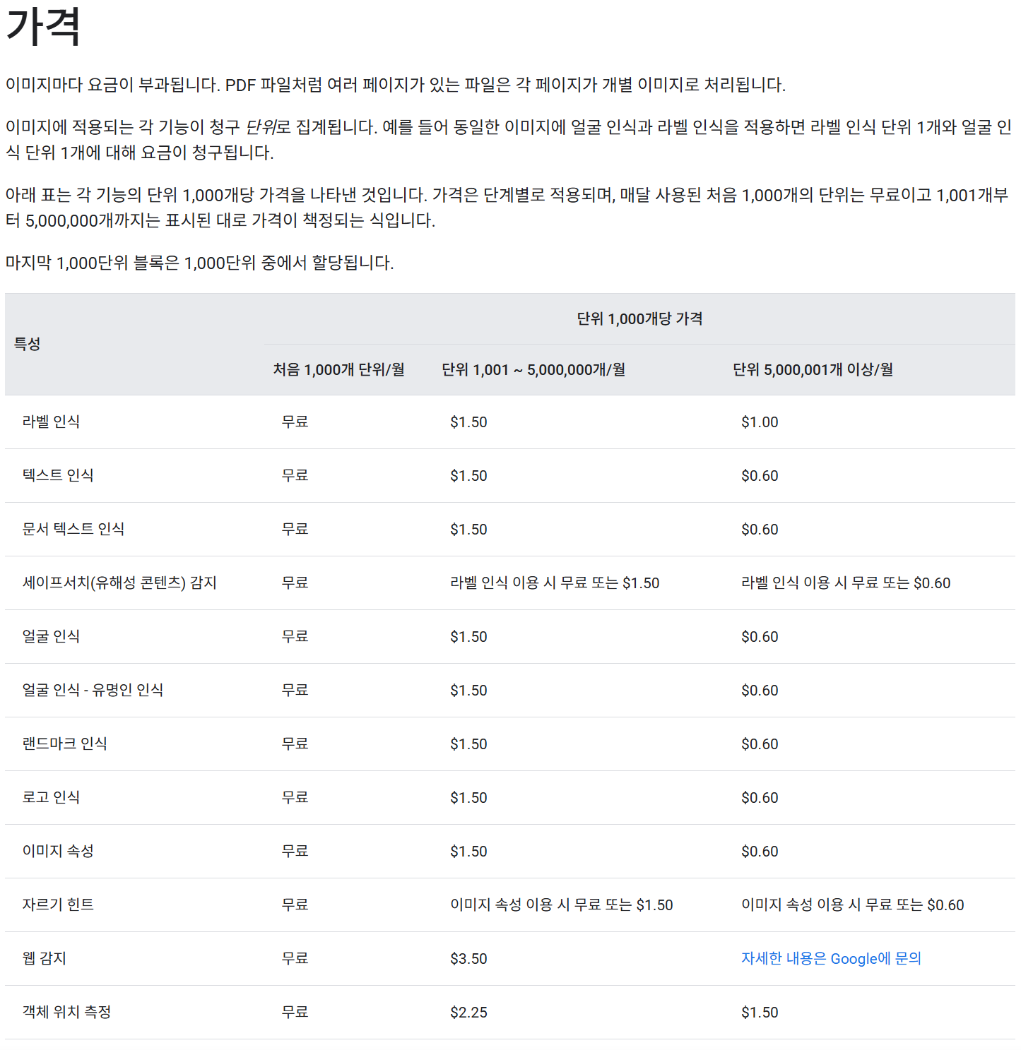
비용이 많이 나가는 API
Google Cloud Vision API
ChatGPT API
1M 토큰당 (영어는 4글자당 1 토큰, 한글은 1글자당 2~3 토큰)
Model | 입력 | 출력
gpt-4 | $30 | $60
gpt-3.5 | $1.5 | $2

Slide 11
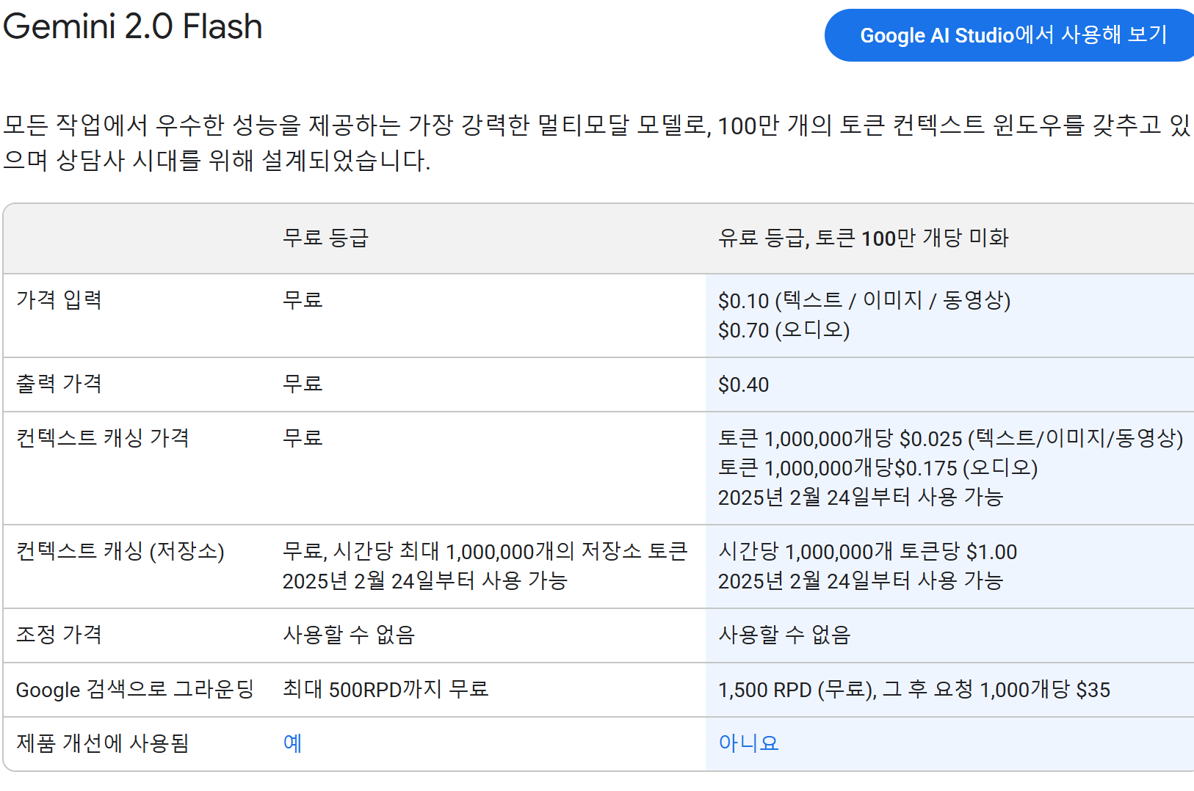
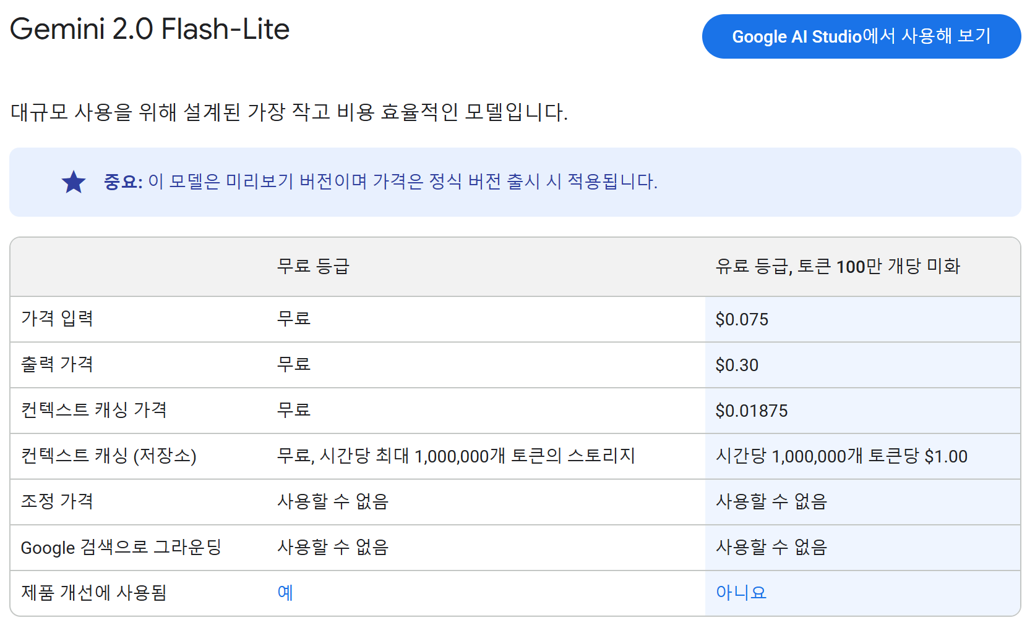
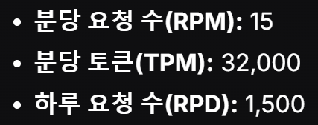
Gemini API 무료

Slide 12
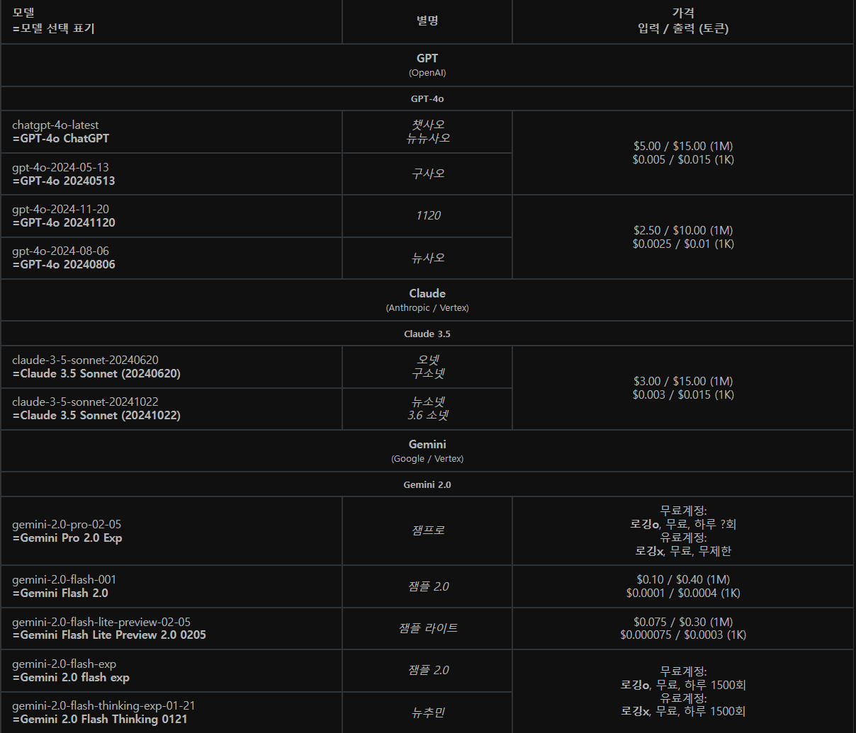
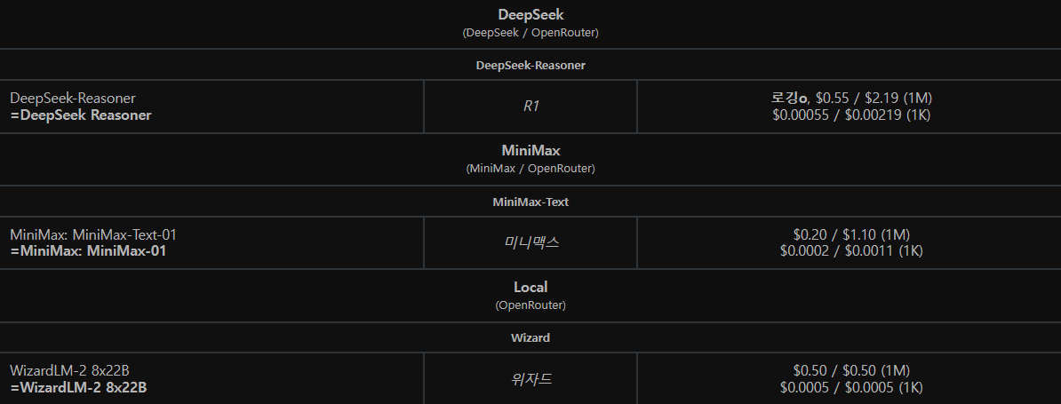
참고
X의 grok은 아직 api 출시 X
최근 화제된 DeepSeek - R1은
이미지 텍스트 (한글 포함)은 가능 하지만 주로 OCR 텍스트 추출이 주된 용도로 사물인식 풍경 인식은 불가능

Slide 13
무료 또는 저렴한
002
003
001
문자 인식(OCR)
물체 인식
음성 인식
Tesseract
오픈 소스 OCR 엔진
무료
Google Cloud Vision API
월 1000건 까지 무료
PP-OCRv3 (PaddleOCR)
경량 객체 탐지 모델
한글 지원
Google Cloud
Speech-to-Text V1 API
1달 60분 이내 무료
60분 이상은 1분당 $0.016
Whisper
- 오픈 소스 모델
Whisper API
1분당 $0.006
TensorFlow Lite
TensorFlow의 경량화 버전
모델 및 데이터세트를 설계하고 학습시켜야 함
A

Slide 14
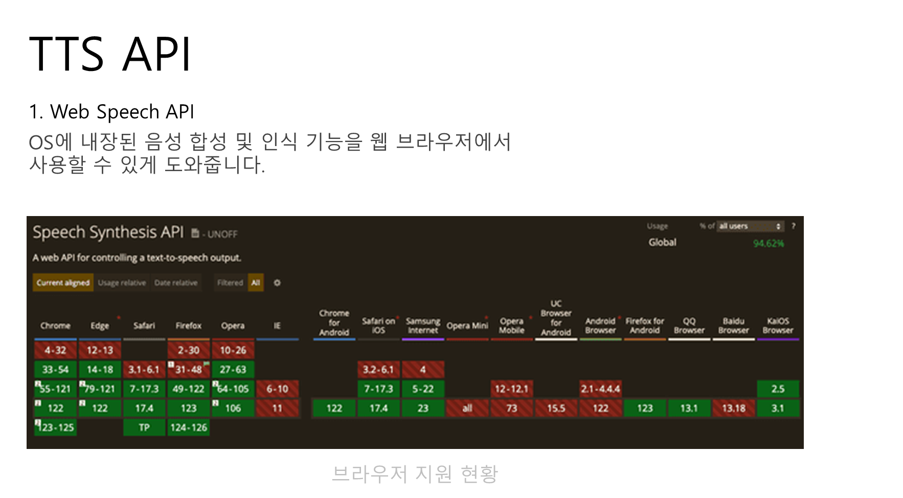
장점 : 브라우저 기반, 별도 설치 필요가 없음.
단점 : 브라우저 기반이므로 인터넷 연결 필요, 품질의 한계

Slide 15
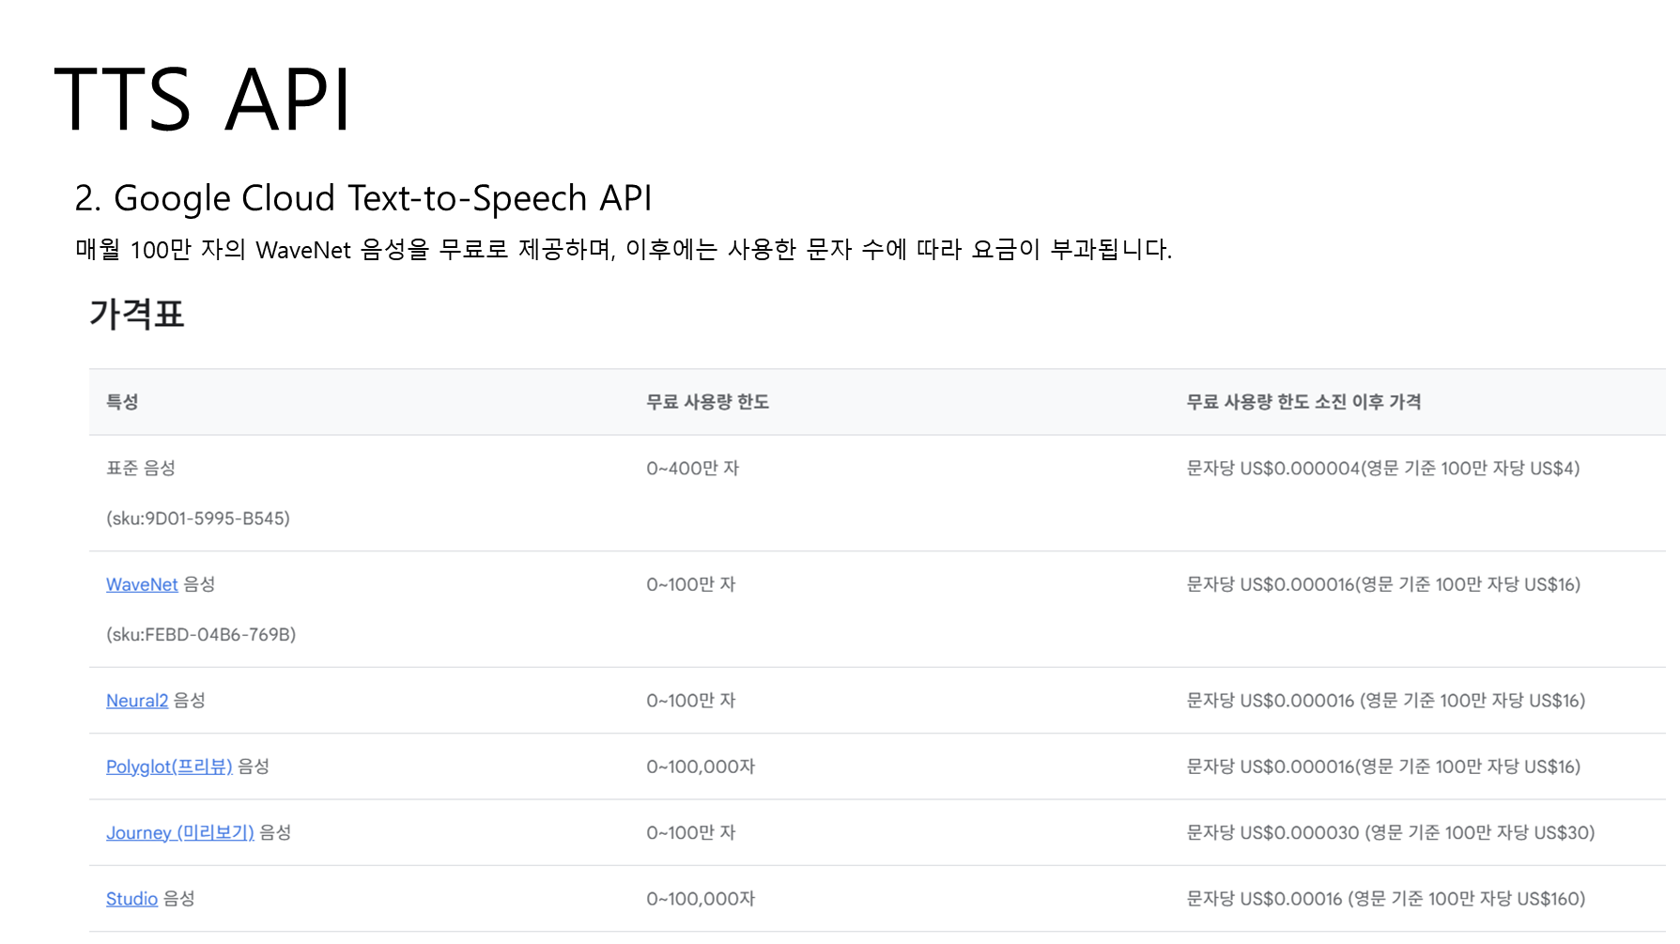

Slide 16
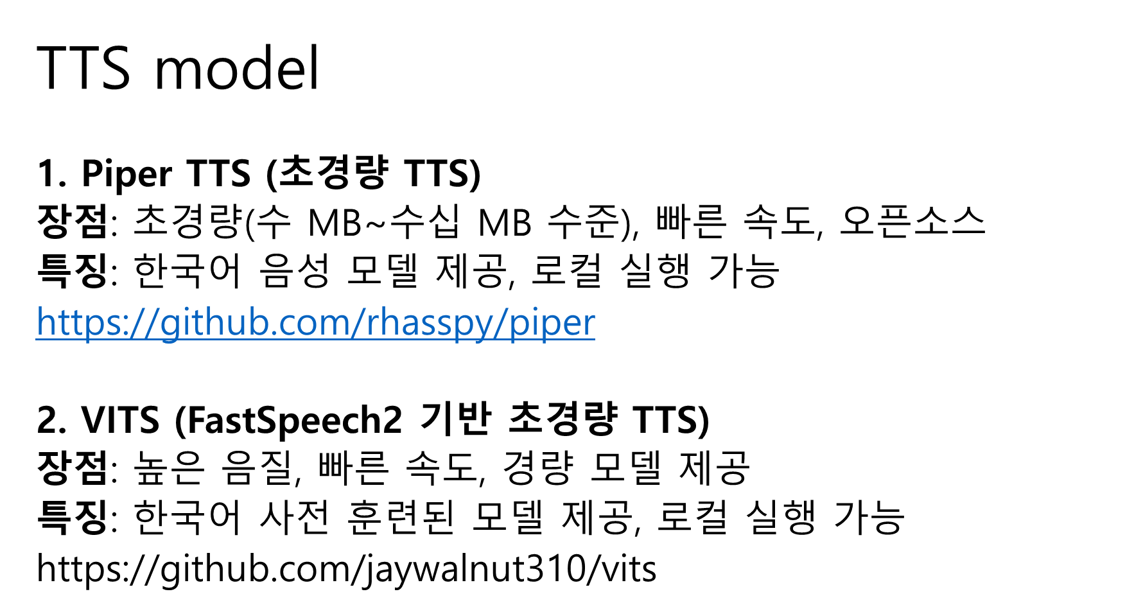
Piper TTS는 저사양 기기(라즈베리파이)같은 저사양 기기에서도 실행 가능 할 수도 있음.

